Slide 1



IIIIIIIIIIIIIIIIIIIIIIIIII
密文图谱协议
Cipher Graph Protocol
CGP LAB

Slide 2

1.项目背景
IIIIIIIIIIIIIIIIIIIIIII
2.项目介绍
IIIIIIIIIIIIIIIIIIIIII
3.协议流程
目录
IIIIIIIIIIIIIIIIIIIIII
4.合约能力
IIIIIIIIIIIIIIIIIIIIIII
5.整体架构
IIIIIIIIIIIIIIIIIIIIIII
6.DeSci场景示例
IIIIIIIIIIIIIIIIIIIIIII
7.发展路线和DEMO
IIIIIIIIIIIIIIIIIIIIIII

Slide 3
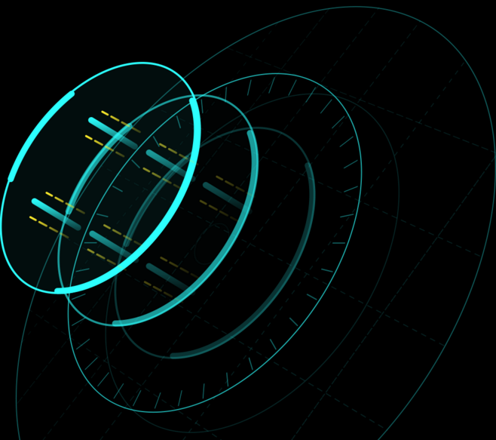
1.
项目背景
链上画像
1
DeSoc作为基于用户影响力而建立的社交协议，需要获取用户的链上行为和其他用户与其的交互行为，这天然契合链上画像定义。当前的DeSoc项目中，不乏如Lens Protocol和Cyber Connect一般的协议级产品，旨在打造一个互通的链上社交网络。
现状问题
2
目前的链上画像协议，形成的都是明文画像，只会让用户觉得自己在Web3的世界中无所遁形，且一旦授权Dapp访问自己的画像，所有的社交数据将会全数暴露。

Slide 4
2.
项目介绍
What is CGP?
Why is CGP?
Cipher Graph Protocol, （简称“CGP”）是一套打通Web3.0、Web2.0与现实世界中个人社会属性的底层协议。该协议将用户社交数据的密文和证明通过去中心化存储在区块链与IPFS中，通过智能合约对密文进行计算，全程透明，无暗箱操作。
密文图谱协议
Cipher Graph Protocol
基于CGP形成的个人信誉分值与关系图谱是密文形式，保护用户画像隐私，可以为现实社会、Web3.0网络和元宇宙服务，同时社交数据的所有权与解密权完全掌控在用户手中。

Slide 5
3.
协议流程
1. 关联Web2平台账户
Off-Chain
Social
密文关系图谱
Game
4.请求解密
NFT
2.提交并获取证明
CA Authority
DAO
密文信誉值
DeFi
DID
On-Chain
3.调用隐私信誉合约
1. 关联Web3链上账户
ENS
IPFS
OpenSea
DAPPs
隐私信誉图谱
信誉数据来源

Slide 6
4.
合约能力
同态密文计算
零知识信誉认证
密文存储
DAO治理
CGP采用同态加密, 不同信誉数据源产生的分值经权重累计后作为密文信誉值。
个人信誉数据可通过权威机构认证产生ZK Proof，合约会对ZK Proof进行Verify，根据权重提升其信誉值。
个人信誉数据源（如DID、链上地址、传统账户信息）将以密文形式存储。
信誉分值背后的参数指标可交由DAO方式进行投票决策与治理。

Slide 7
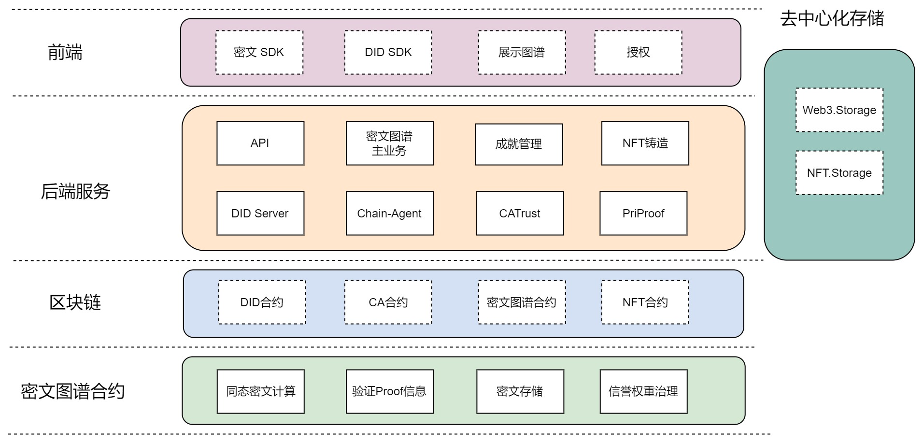
5. 整体架构

Slide 8
6.
DeSci示例—Dan Boneh教授信誉值
Ben
信誉值
（密文）
En(打分值1）
(30%)
Ben Fisch
En(打分值2）
Charles Lu
En(打分值3）
(20%)
Kevin Lewi
科学家
信誉值
零知识证明
2016年 ACM Fellow
En( 加分值1）
2005年 RSA 奖
零知识证明
En( 加分值2）
无零知识证明
含ZK证明信誉值
En(国防保密XX项目)
En(国防保密yy项目)
无ZK证明信誉值

Slide 9
7.
发展路线
协议V2.0
适配多链，获得更多数据源
协议V1.0
协议V3.0
完成基础功能，主要基于信誉图谱场景
协议通用化，拓展到各行业应用

Slide 10
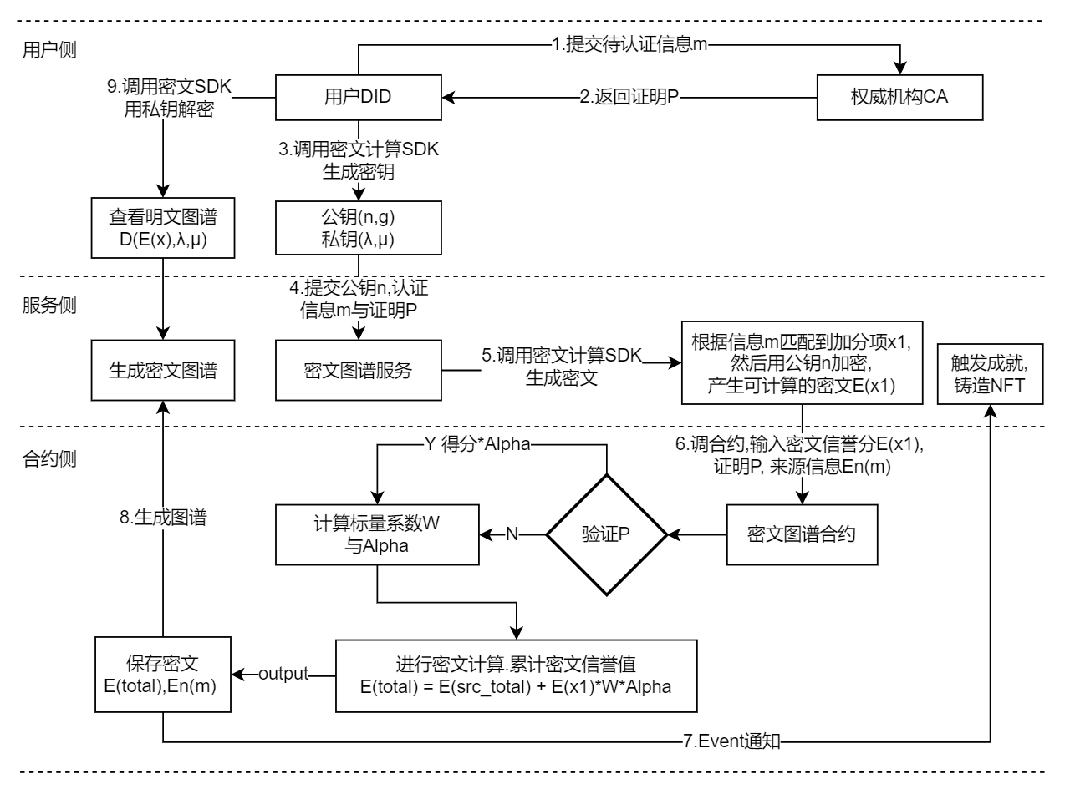
8.
DEMO
Notes:
1.页面显示同态计算加解密的过程
2.成就达标后, 调nft.storage生成nft元数据,再到链上铸造nft

Slide 11
IIIIIIIIIIIIIIIIIIIIIIIIII
感谢您的聆听
Cipher Graph Protocol
CGP LAB

